Slide 1
УПРАВЛЯЕМАЯ ПРОЕКТНО-ИССЛЕДОВАТЕЛЬСКАЯ ДЕЯТЕЛЬНОСТЬ
«В наш век информации школьные библиотеки являются главным информационным центром школы и школьные библиотекари – главные действующие лица в преобразовании школы XXI века»
К.К.Култау
(из книги Кэрол К. Култау, Лесли К. Маниотес, Энн К. Каспари «Управляемая проектно-исследовательская деятельность в школе XXI века»)

Slide 2
- воспитание гражданина;
- подготовка его к повседневной жизни;
- трансформация школы для воспитания гражданина и подготовки его к повседневной жизни.
Три фундаментальных сдвига, которые должны произойти в образовании в свободном обществе:

Slide 3
Задачи:
- приобрести исследовательские навыки и предметные знания;
- мотивировать их;
- способствовать приобретению и развитию универсальных навыков чтения, языковых навыков, навыков письменной речи и коллективного обучения, социальных навыков.
Управление проектно-ориентированной деятельностью школьника

Slide 4
- тщательного планирования;
- пристального наблюдения;
- постоянной оценки;
- целевых вмешательств наставников из числа учителей и школьных библиотекарей в процесс исследования.
Управляемая проектно-ориентированная деятельность требует:

Slide 5
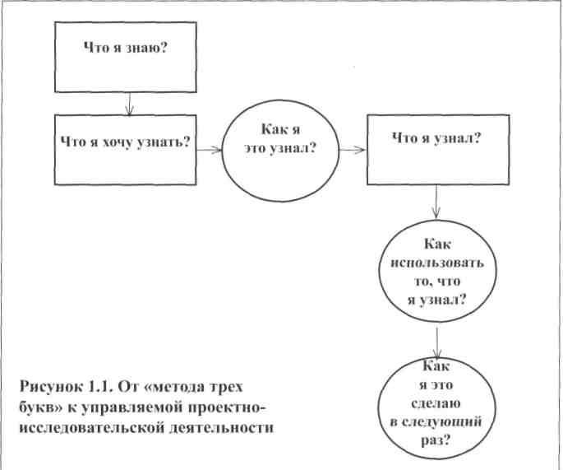
Что нового несет идея управляемой проектно-исследовательской деятельности?

Slide 6
Отличительные характеристики методики управляемого запроса

Slide 7
Преимущества для учащихся
- Развитие социальных, языковых и читательских навыков
- Построение собственных смыслов
- Приобретение самостоятельности в исследованиях и учебе
- Опыт мотивации и вовлеченности высокого уровня
- Приобретение стратегических знаний и навыков, переносимых в любые другие поисковые проекты
Преимущества для учителей
- Коллективная ответственность команды наставников
- Коллективное использование профессиональных знаний членов команды
- Творческий подход к поиску решений и планированию
- Обогащение содержательной части учебной программы
Преимущества для библиотекарей
- Вовлеченность в осмысленную учебную работу школьников
- Коллективная ответственность команды наставников
- Библиотека - динамичная образовательная среда
- Обучение навыкам информационной грамотности в контексте
- Более выраженное профессиональное участие
В чем выигрывают учащиеся, учителя и библиотекари?

Slide 8
- Систематические изменения, направленные на совершенствование учебного процесса
- Конструктивистский подход к обучению
- Достижение множественных образовательных целей
- Поддержание духа сотрудничества в команде наставников
- Изменения в школе, направленные на удовлетворение профессиональных потребностей XXI века
Преимущества для руководителей

Slide 9
- Ответственность возвращается к педагогам
- Честнее в отношении каждого школьника
- Избавляет от необходимости учить исследовательской работе
- Позволяет наблюдать превращение детей в ответственных учащихся
- Делает школу более интересной и релевантной
Преимущества для родителей

Slide 10
Пять направлений обучения в рамках исследовательской деятельности
1. Учебный контент | Поиск фактов, интерпретация, синтез
2. Информационная грамотность | Концепции обнаружения, оценки и использования
3. Умение учиться | Инициативность, выбор, исследование, выделение главного, сбор, презентация
4. Компетенции | Чтение, письменная и устная речь, умение слушать
5. Социальные навыки | Взаимодействие, сотрудничество, коллективная работа

Slide 11
СПАСИБО ЗА ВНИМАНИЕ!

